Slide 1
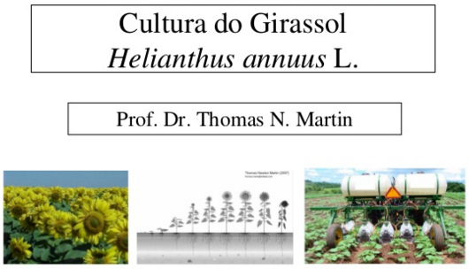
PRODUÇÃO VEGETAL 3 – Téc. Agroecologia
IFSC – CÂMPUS LAGES
Características de cultivo a Exigências climáticas

Slide 2
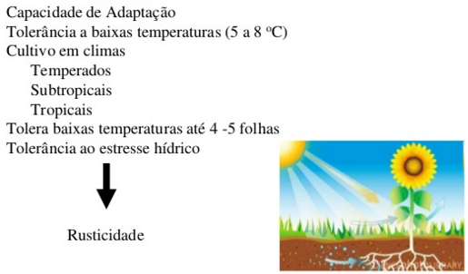
CULTURA DO GIRASSOL
FENOLOGIA DO GIRASSOL

Slide 3
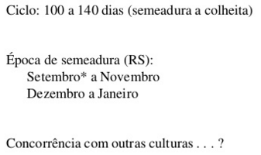
CULTURA DO GIRASSOL
FENOLOGIA DO GIRASSOL

Slide 4
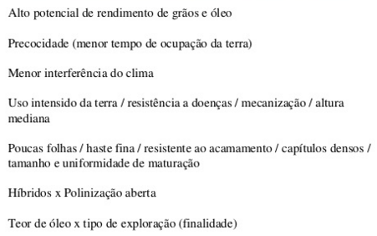
CULTURA DO GIRASSOL
FENOLOGIA DO GIRASSOL

Slide 7
CULTURA DO GIRASSOL
FENOLOGIA DO GIRASSOL

Slide 8
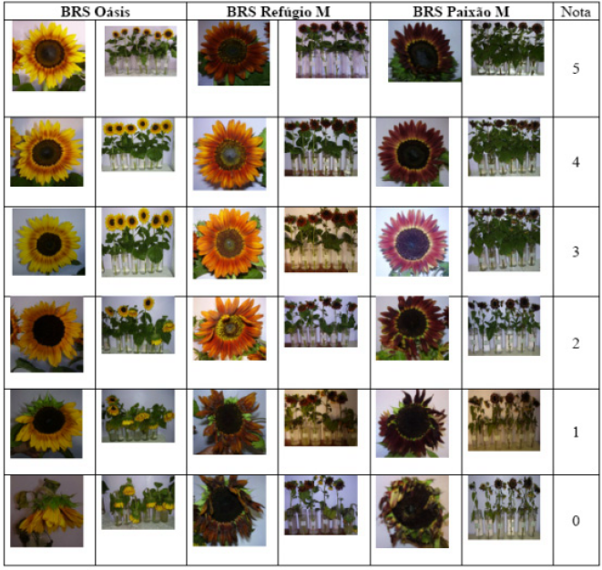

Slide 9
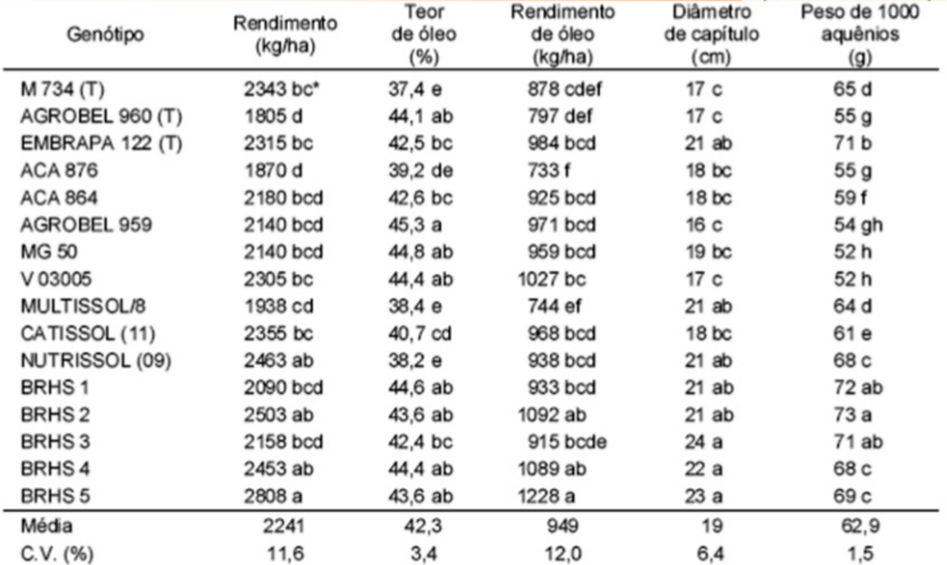
CULTURA DO GIRASSOL
Rendimento acima de 2.000 kg ha
Alto Óleo
FENOLOGIA DO GIRASSOL

Slide 10
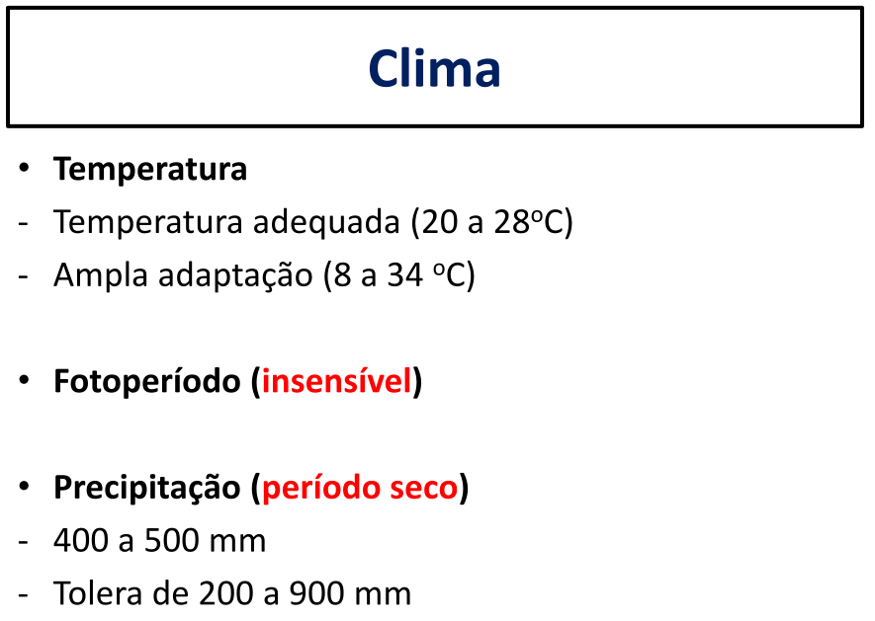

Slide 11
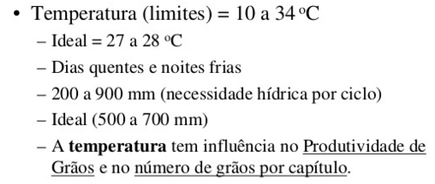
CULTURA DO GIRASSOL
FENOLOGIA DO GIRASSOL

Slide 12
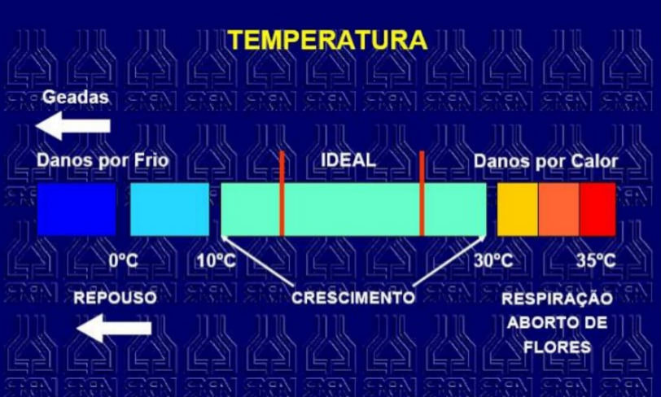
CULTURA DO GIRASSOL
FENOLOGIA DO GIRASSOL

Slide 13
CULTURA DO GIRASSOL
FENOLOGIA DO GIRASSOL

